Slide 1


(Tiết 2)

Slide 2




Slide 3


Cùng ngắm vẻ đẹp của Việt Nam qua video nhé!

Slide 4
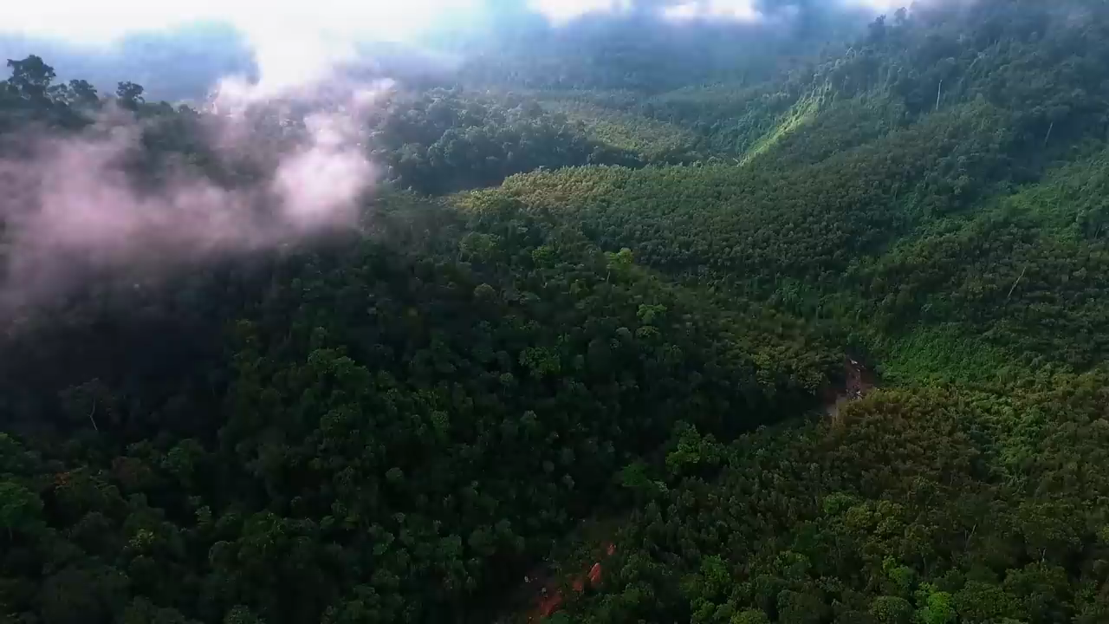

Slide 5




LUYỆN TẬP

Slide 6
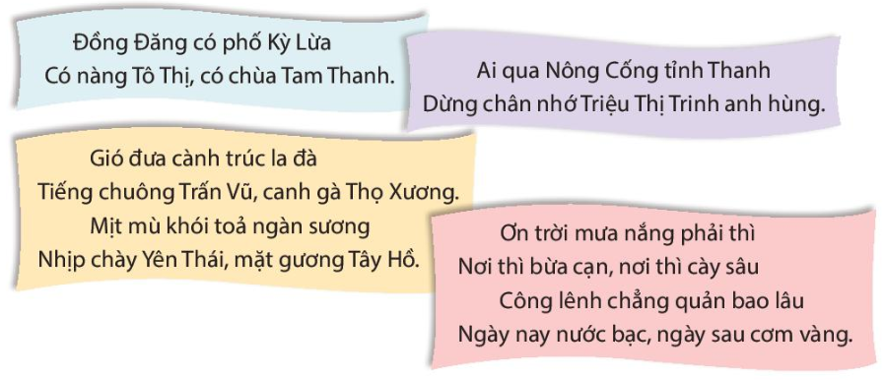
4. Tìm danh từ chung và danh từ riêng trong các câu ca dao để xếp vào nhóm thích hợp nêu trong bảng.

Slide 7
Danh từ chung |  |  | Danh từ riêng
Chỉ người | Chỉ vật | Chỉ hiện tượng tự nhiên | Tên người | Tên địa lý
phố,
Đồng Đăng,
Kỳ Lừa
nàng
chùa
Tô Thị
Tam Thanh
tỉnh
Triệu Thị Trinh
Nông Cống,
tỉnh (Thanh)
trúc,
chuông,
chày,
gió,
Trấn Vũ,
Thọ Xương
khói,
sương
gương
Yên Thái,
Tây Hồ
trời,
nước,
cơm
mưa,
bạc,
nắng
vàng

Slide 8

5. Nghe viết

Slide 9
Đi máy bay Hà Nội – Điện Biên
Từ trên máy bay nhìn xuống, phố xá Hà Nội nhỏ xinh như mô hình triển lãm... Những ruộng, những gò đống, bãi bờ với những màu xanh, nâu, vàng, trắng và nhiều hình dạng khác nhau gợi ra những bức tranh giàu màu sắc. Núi Thầy, rồi núi Ba Vì, sông Đà, dãy núi Hoà Bình,... triền miên một dải miền tây ẩn hiện dưới làn mây lúc dày lúc mỏng.
Nêu nội dung chính của đoạn văn
Miêu tả vẻ đẹp của Hà Nội nhìn từ trên cao.

Slide 10
Khi viết bài lưu ý những gì?

Slide 11



Lưu ý khi trình bày bài
- Lùi vào ba ô vở khi bắt đầu viết.
- Viết dấu chấm cuối câu.
- Viết hoa chữ cái đầu câu.

Slide 12
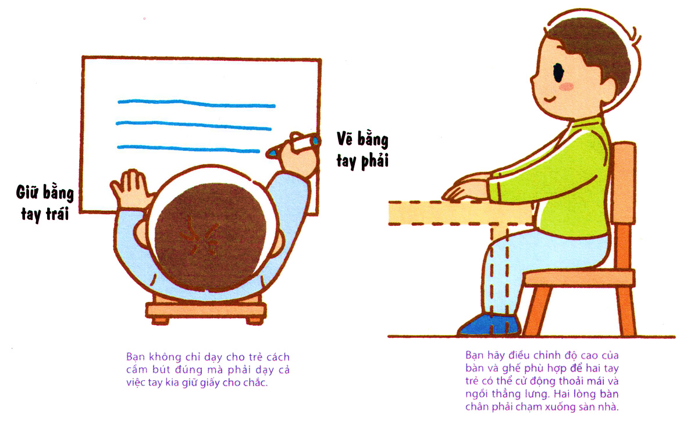
Lưu ý về tư thế khi ngồi viết
1 tay cầm viết
1 tay giữ trang vở
Viết bằng tay phải
Thẳng lưng
Chân đặt đúng vị trí
Giữ bằng tay trái
Khoảng cách từ mắt đến vở 25 – 30cm

Slide 13

Chính tả
Tiêu chí đánh giá
1 Sai không quá 5 lỗi
2 Chữ viết rõ ràng, sạch đẹp
3 Trình bày đúng hình thức
Em hãy tự đánh giá phần viết của mình và của bạn

Slide 14

VẬN DỤNG

Slide 15



Từ nào dưới đây là danh từ?
A. đọc
B. vui
C. cây phượng

Slide 16
Từ hôm qua là danh từ chỉ:
A. thời gian
B. người
C. vật

Slide 17
Khái niệm nào đúng khi nói về danh từ?
A. Danh từ là từ chỉ sự vật (người, vật, hiện tượng tự nhiên, thời gian,…).
B. Danh từ là từ chỉ hoạt động (ăn, uống, đi, ngủ,…).
C. Danh từ là từ chỉ đặc điểm (xanh, đỏ, tím, vàng, cao, thấp,…).

Slide 18


